Slide 1
Dějiny starověkého Řecka I - seminář
9. hodina
Thúkýdidés; Magna graecia

Slide 2
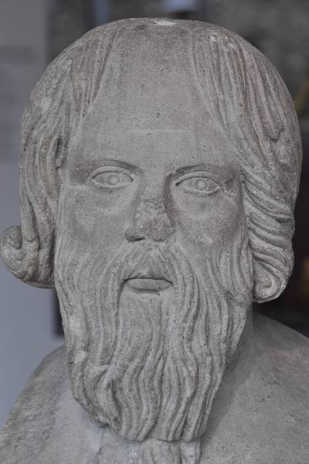
Thúkýdidés
Řec. Θουκυδίδης
Cca 460–400 pnl (397→)
Athény (Halimos), Attika; Z bohaté, vlivné rodiny - zlaté doly v sev. Řecku (Th. 4.105.1)
Historik, generál (stratégos) – tažení na Thasos (424 pnl), neubránil Amfipoli → vyhnanství
Athénský mor – sám se nakazil
Cestování po Řecku za války – sběr informací, pramenů, pohled z obou stran
Očitá svědectví popisovaných událostí x Hérodotovy historické exkurzy, vyprávění o dávnější minulosti, vzdálenějších částí světa
Omezení tématu – pouze stanovený úsek dějin, dané událostí, cíle

Slide 3
Dějiny peloponnéské války
8 knih
Od začátku války do roku 411 pnl (zbytek války → Xenofón – Hellénika), první dvě fáze války + začátek závěrečné
Náročnější text než Hérodotos (hutný text)
Podnět k psaní – válka bude největší, jakou svět poznal, aby měli lidé přesnou představu o událostech v minulosti, podobný vývoj může nastat i v budoucnu
Vědecká historiografie
Snaha o objektivitu, není na ničí straně, metodologie
Obavy Sparty z růstu moci Athén → důvody války
Negativní dopady války na společnost
Dialogy, řeči

Slide 4
Řeči
Generálové před bitvou
Na sněmu/politické
Ne doslovné zachycení, vlastní úpravy, vlastní inovace (?)
Co sám zaslechl, co slyšeli jiní, co mělo být řečeno, co je vhodné pro danou situaci (1.22.1)
Co nejblíže skutečnosti
Kontext, odkazy na jiné řeči, mluvčí, řeč, reakce (hlasování, další řeč, akce)
Potvrzení událostí ve výkladu, předpovědi

Slide 5
Pdf 43–50, 61–72, 99–105, 112–113
Předválečné ř.
Spor Korkyry a Korinthu (1.32–43) – 36, 40, 43
Sněm Peloponnéského spolku (1.68–86) – Korint, Athény, Archidámos, Sthenelaidás → vyhlášení války, taktika – 69, 80,
Athény – Periklés (1.140–144) → taktika Athén, odmítnutí požadavků Sparty
Archidámova řeč před tažením (2.11)

Slide 6
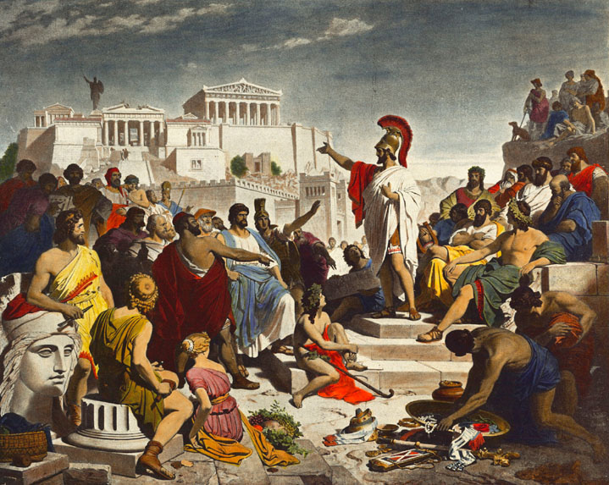
125–133, 139–143
Pohřební řeč Periklea (Περικλέους Επιτάφιος) (2.35–46)
Na konci prvního roku války
Při pohřbu padlých ve válce – představují vzor
Oslava velikosti Athén
Připomínka moci a bohatství města
Přesvědčuje k pokračování ve válce
Bojují za svobodu
X okamžité poté následuje popis moru
Perikleova třetí řeč při moru (2.60–64) – obvinění, že je viníkem neštěstí, obhajoba jeho vlády

Slide 7
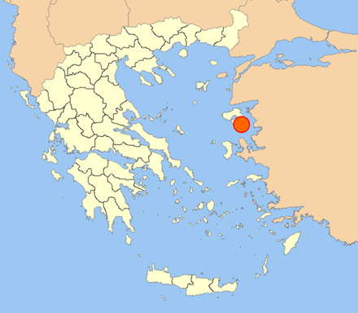
173–177, 186–195
Mytiléné
428–7 pnl
Vzpoura města proti Athénám
Mytilénští si chtěli udržet „autonomii“
Žádost o pomoc Sparty (3.9–14) – Athény zotročují ostatní města spolku, nedůvěra k Ath.
Spojenectví Sparty a Mytilény, přípravy na boj, ultimátum z Athén, snaha získat čas → vyjednávání, čekání na pomoc ze Sparty – nedorazila, kapitulace města, vyslanectví do Athén a rozhodnutí o osudu města v Athénách
Strach z další vzpoury, město bude exemplární příklad
Debata (3.37–50) – Kleón a Diodótos, potrestáni budou pouze vůdci vzpoury, zboření zdí, půda mezi Athéňany, zabrání lodí , 39, 40, 47, 49

Slide 8
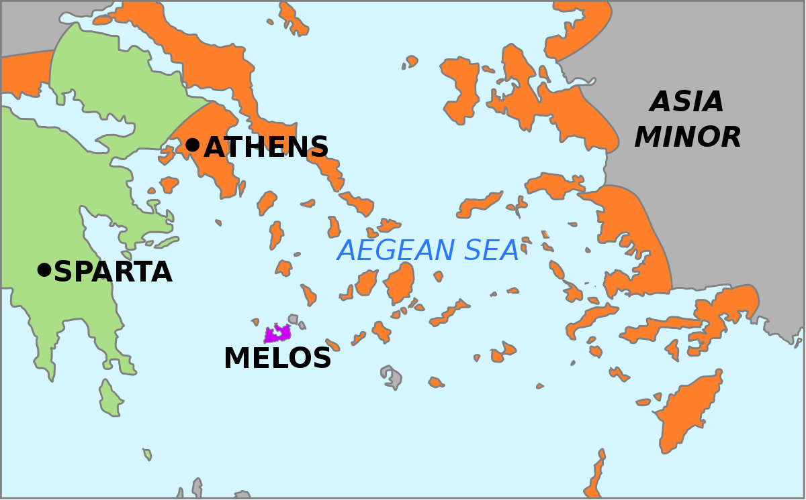
361–369
Mélos
416 pnl
Mélos ve válce neutrální
Ultimátum od Athén
Obléhání Mélu Athénami
Město se vzdalo – zabití všech mužů, ženy a děti do otroctví, město osídleno kolonisty z Athén
Mélský dialog (5.84–116) – 89, 93, 96, 98, 100, 101, 102, 103, 104, 105, 108, 109

Slide 9
197–214, 249–252, 271–274, 376–386, 390–396, 430–433
Další dialogy a řeči
Théby a Plataje (3.53–67), dobytí města Plataje Sparťany 428 pnl, zabití zajatců, ženy do otroctví, město zničeno
Jednání o míru (4.17–22)
Hermokratés z Gely (4.59–64)
Athény před tažením na Sicílii (6.9–23), Níkiás 2x, Alkibiadés, pro tažení na Sicílii
Syrákúsy (6.33–41)
Alkibiadés ve Spartě (6.89–92)

Slide 10
Literatura
Thúkydidés. 1977. Dějiny peloponnéské války, Praha: Odeon.
Tsakmakis, A. & Rengakos, A. (Eds.). 2006. Brill's Companion to Thucydides. Leiden: Brill.
Strassler, R. 1998. The Landmark Thucydides: A Comprehensive Guide to the Peloponnesian War. New York: Free Press.
Stadler, P. 1973. Speeches in Thucydides: A Collection of Original Studies with a Bibliography. Chapel Hill: University of North Carolina.
Forsdyke, S., Foster, E. & Balot, R. (Eds.). 2017. The Oxford Handbook of Thucydides. Oxford: Oxford University Press.

Slide 11
Magna Graecia, Řekové mimo Řecko
Kolonizace Středomoří, Černomoří
8–6. stol. pnl.
Apoikia (ἀποικία); oikistés (οἰκιστής)
Emporion – obchodní stanice
Demografické, hospodářské, obchodní, politické důvody
První města – Chalkis, Eretria → Pithékúsy (Neapolský záliv)

Slide 12
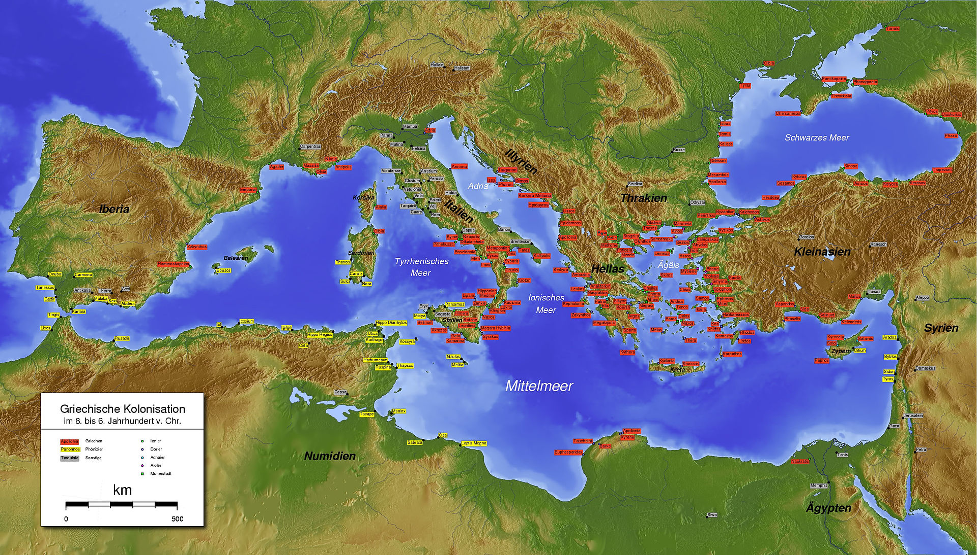

Slide 13
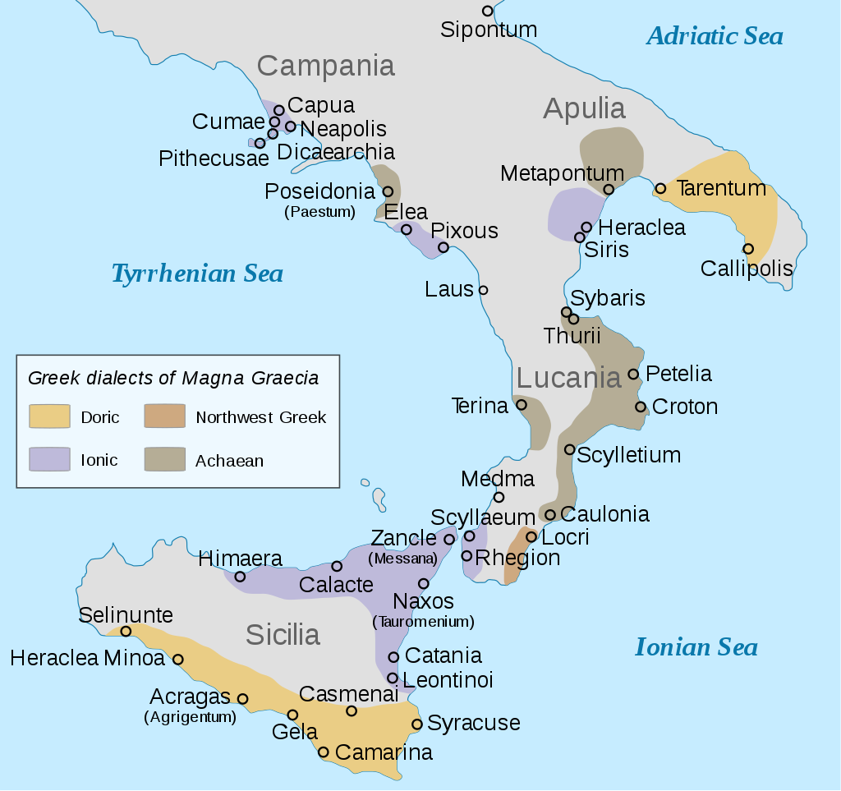
Magna Graecia/Megalé Hellas (Μεγάλη Ἑλλάς), Veliké Řecko
Řecké osady v jižní Itálii a na Sicílii
Od 8. stol. pnl., z různých částí Řecka
4., 3. stol. pnl. obsazeny Římem

Slide 14
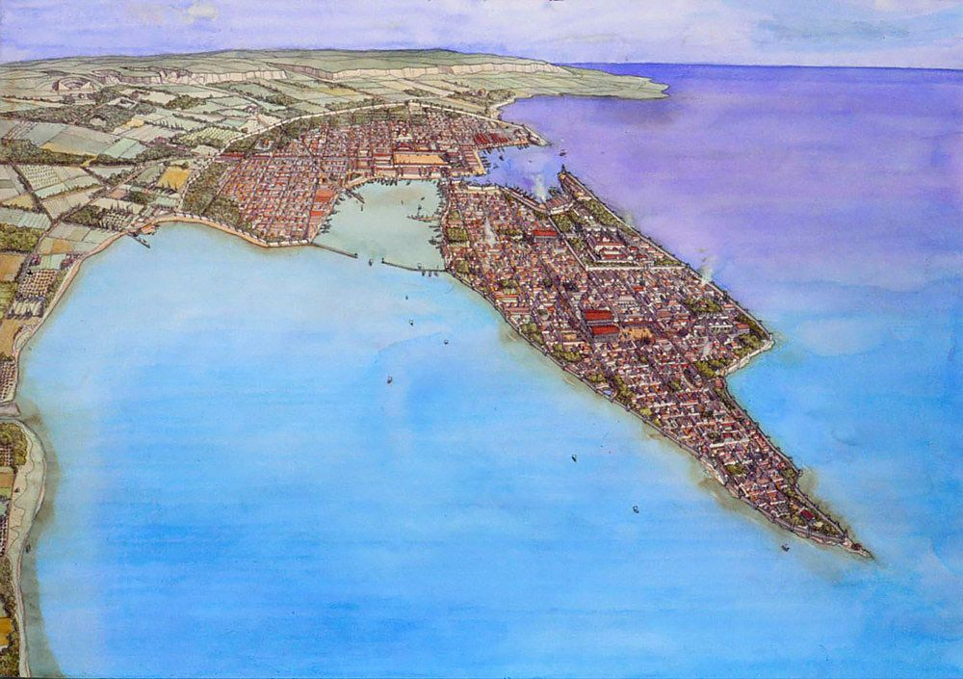
Syrákúsy (Συράκουσαι)
Nejsilnější město z řeckých osad
2. pol. 8. stol. pnl., Korinth
Velkovlastníci půdy (gámoroi)
Oligarchie, demokracie, tyranida
Rostoucí bohatství a moc města za tyranů
Gelón – 485 pnl., první tyran, bitva u Hímery (480 pnl.) – vítězství nad Kartágem
Hierón I. – bratr Gelóna, bitva u Kýmé (474 pnl.) – vítězství nad Etrusky
Básníci na dvoře – Simónidés, Pindaros, Bakchylidés
Athénská výprava

Slide 15
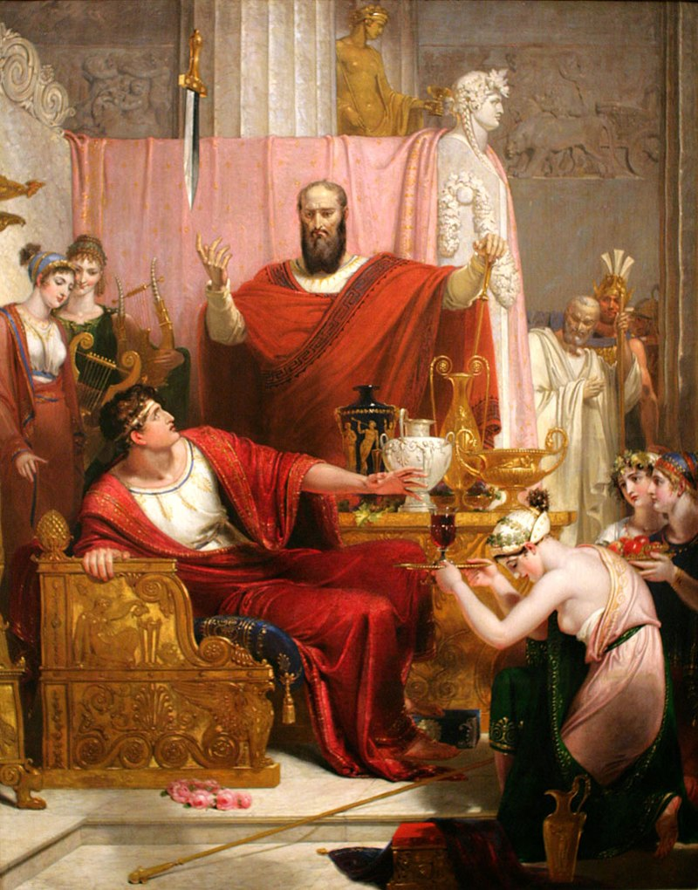
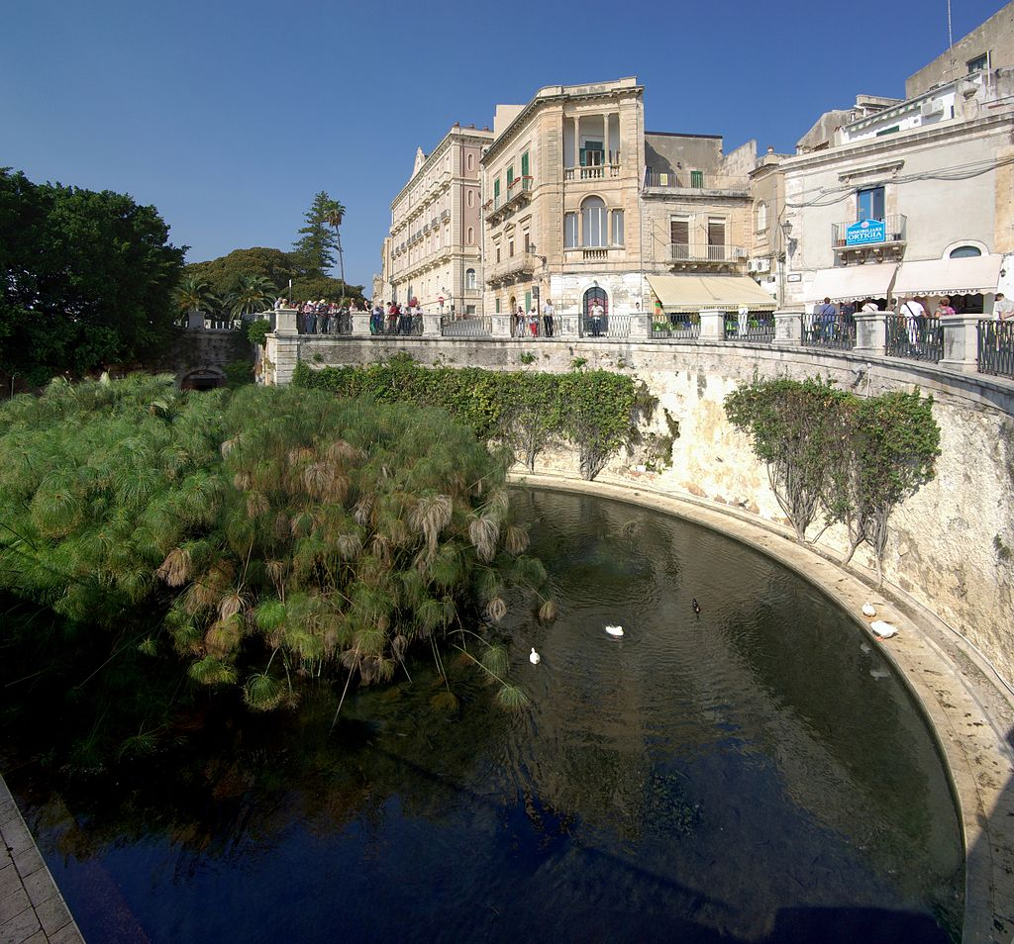
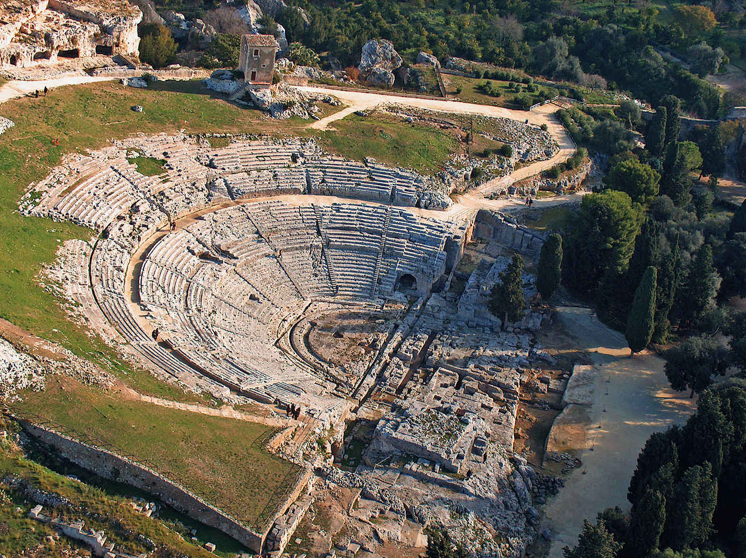
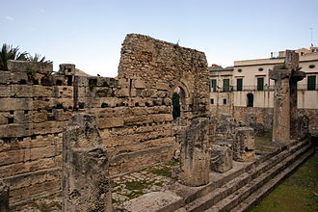
Dionýsios I. – boje s Kartágem, patron literatury, krutý vládce – tyran negativně (Dámoklés)
Dionýsios II. – vnitřní boje
Hierón II. – 50 let vlády, spojenec Říma, Archimédés
Za 2. punské války – ke Kartágu, obléhání a dobytí Římany (214–212 pnl.)
Masivní hradby, chrám Apollóna, fontána Arethúsy, divadlo

Slide 16
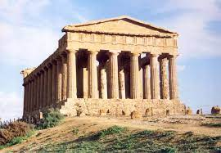
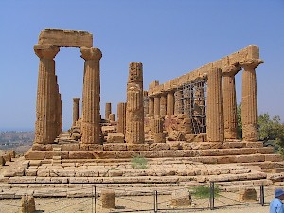
Další města na Sicílii
Akragás (Ἀκράγας, dnes Agrigento) – J, Rhodos, obchodní centrum, tyrani (Thérón), Valle dei Templi (chrám Héry, Concordie)
Hímera (Ἱμέρα)– S, bitva u Hímery, chrám Níké
Zanklé/Messéné (Ζάγκλη/Μεσσήνη, dnes Messina)

Slide 17
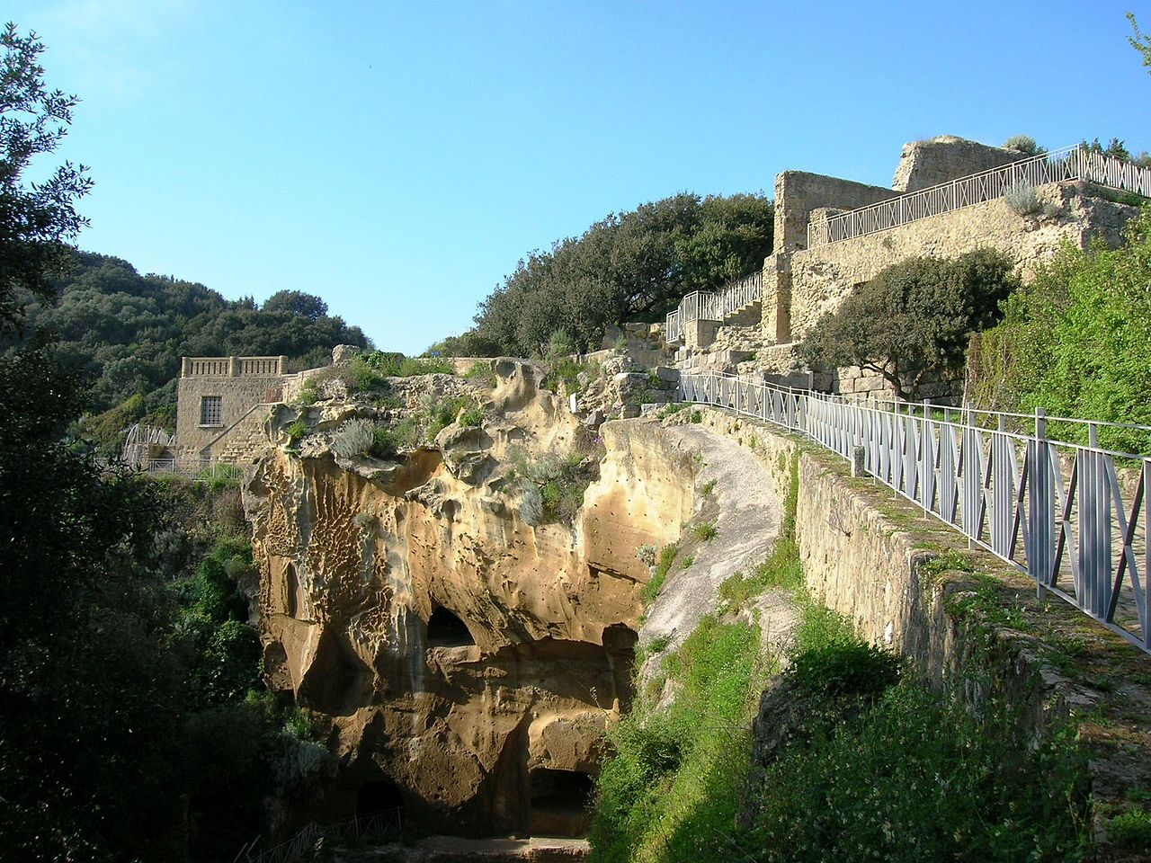
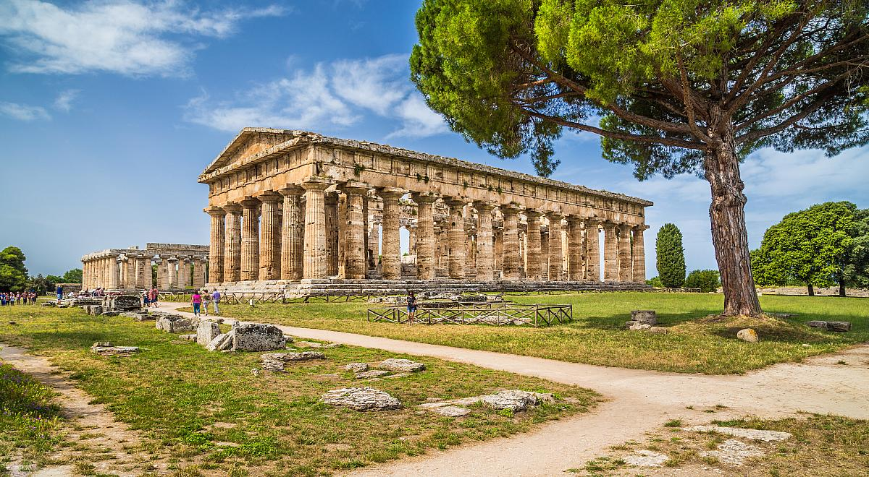
Města v jižní Itálii
Krotón (Κρότων, dnes Crotone) – škola Pýthagora, Mílón, lékařská škola
Kýmé (Κύμη) – 1. město v pevninské části, kontakt s Etrusky, písmo, bitva u Kýmé, věštírna Sybilly, chrám Apollóna
Neápolis (Νεάπολις, dnes Neapol) – z Kýmé, jeden z největších přístavů, vily Římanů
Poseidóniá (Ποσειδωνία, Paestum) – 3 velmi dobře zachovalé chrámy (2x Héry, Athény)
Sybaris (Σύβαρις) – velmi bohaté, sybarita
Tarás (Τάρας, Tarentum, dnes Taranto) – ze Sparty
Rhégion (Ῥήγιον, dnes Reggio di Calabria)

Slide 18
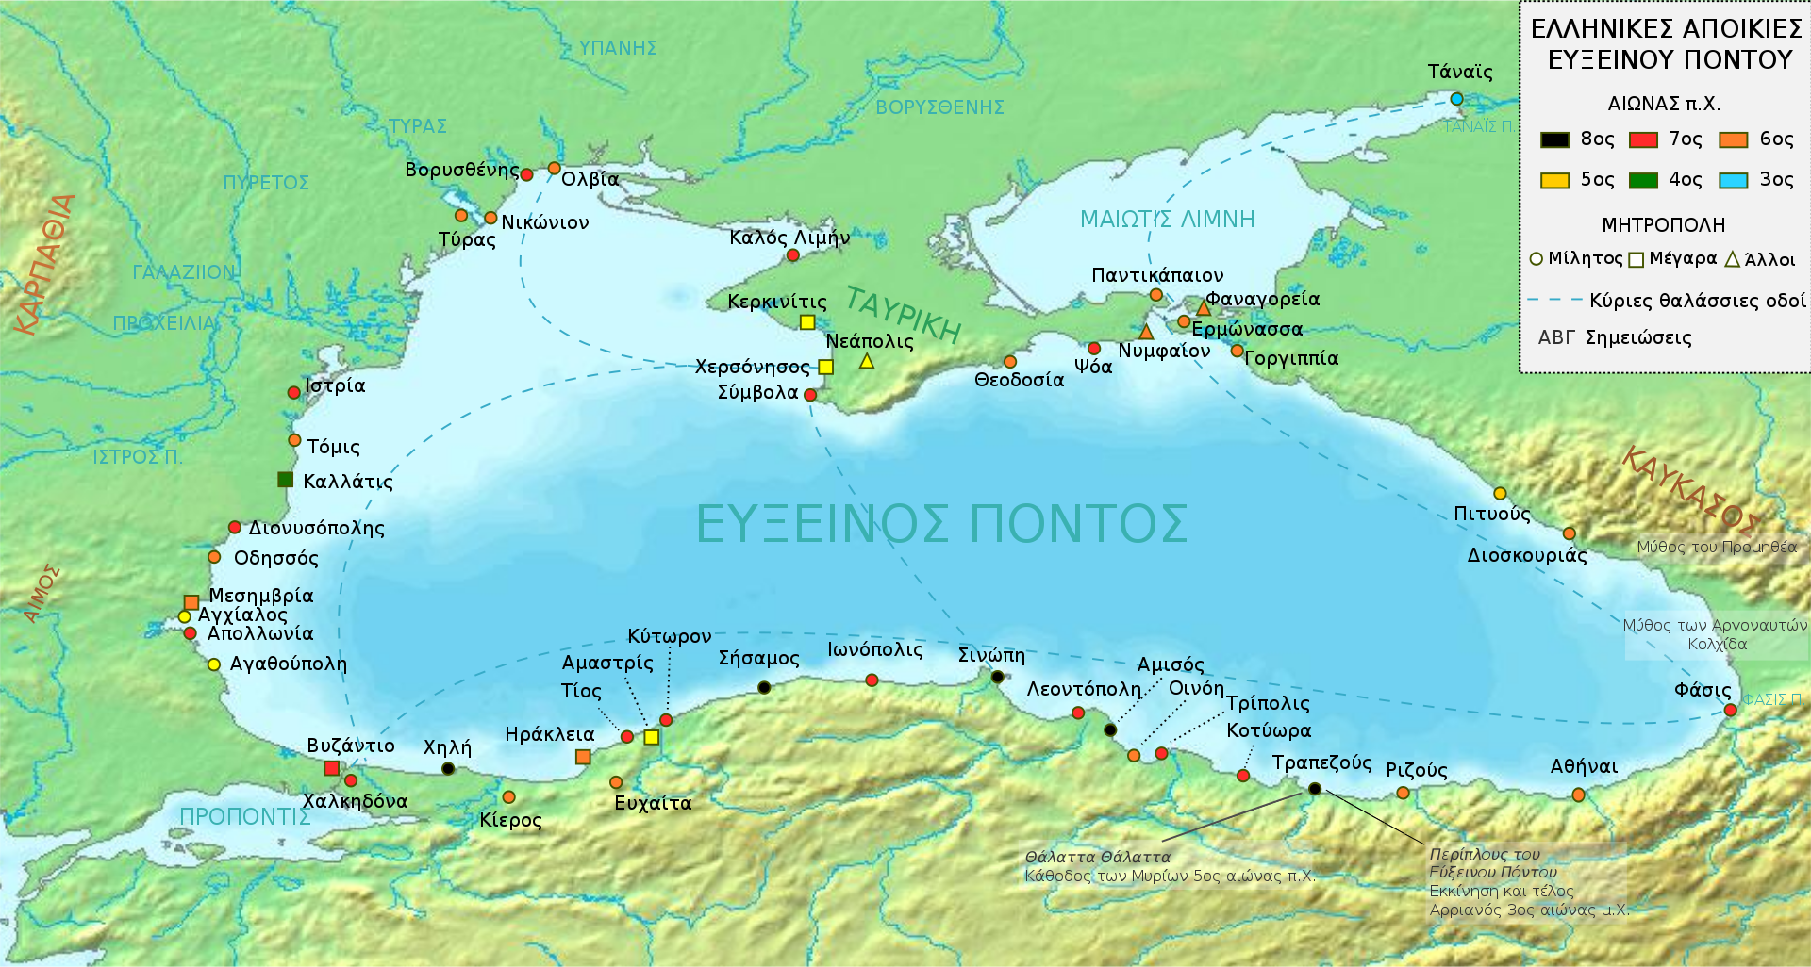
Černomoří
Pontos Euxeinos (Πόντος Εὔξεινος) – pohostinné moře
Z Megar nebo Malé Asie
Produkce obilí, ryby, víno
Obchodní stanice, obchod s místními kmeny

Slide 19
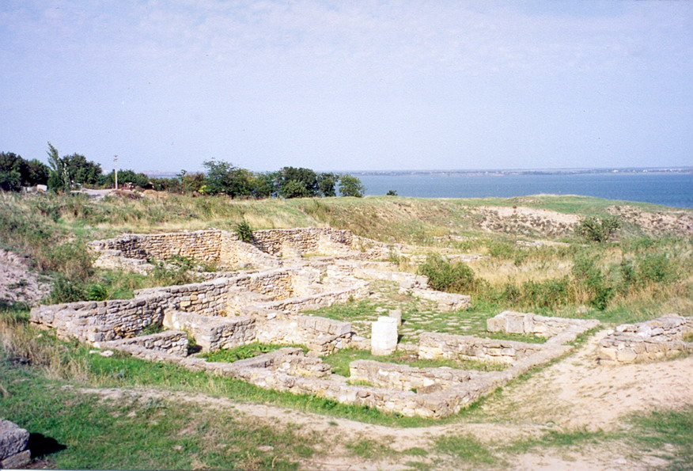
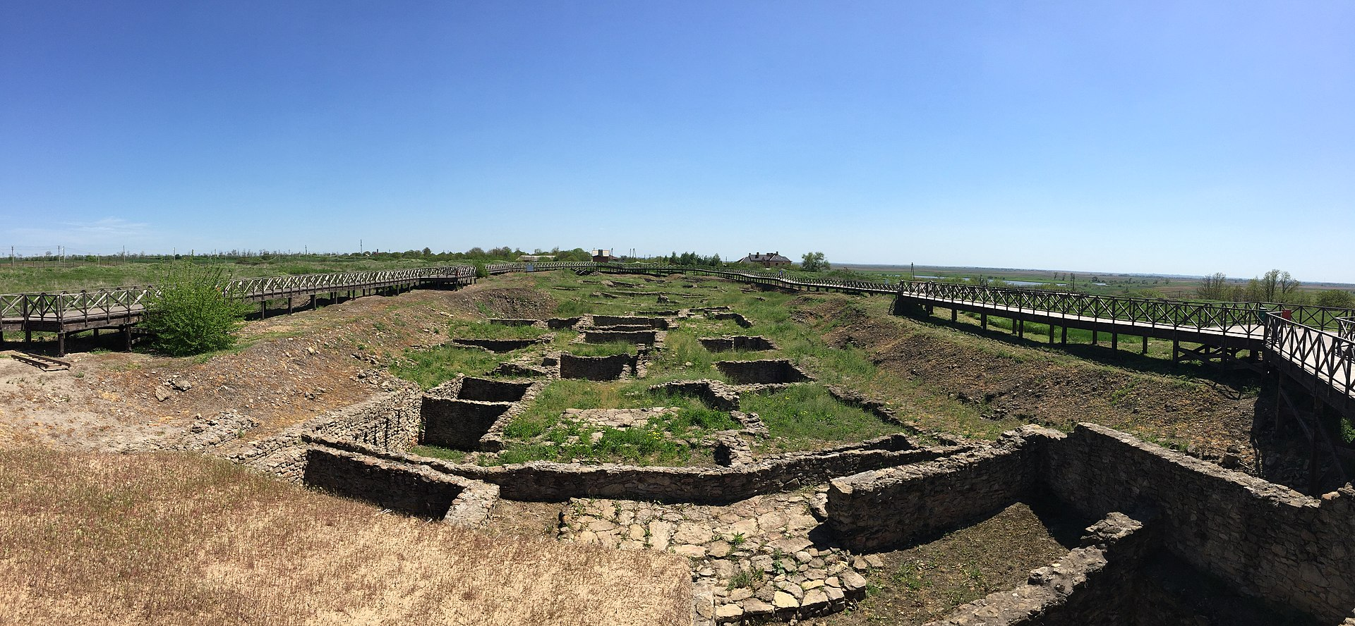
Byzantion (Βυζάντιον) – Bospor, z Megar, Kónstantínopolis, Istanbul
J pobřeží – Sinópé (Σινώπη, dnes Sinop) – obch. centrum, sídlo pontských králů, další kolonie
Hérakleia Pontiké (Ἡράκλεια Ποντική) – obch. centrum
Trapezús (Tραπεζοῦς, dnes Trabzon) – ze Sinópy
S pobřeží – Olbia (Ὀλβία) – ústí Bugu, obilí, víno, olej, ryby, otroci
- Tanais (Τάναϊς) – ústí Donu, Azovské moře
- Chersonésos Tauridský (Χερσόνησος) – Krym
- Pantikapaion (Παντικάπαιον) – Krym (Kerč), bosporská říše

Slide 20
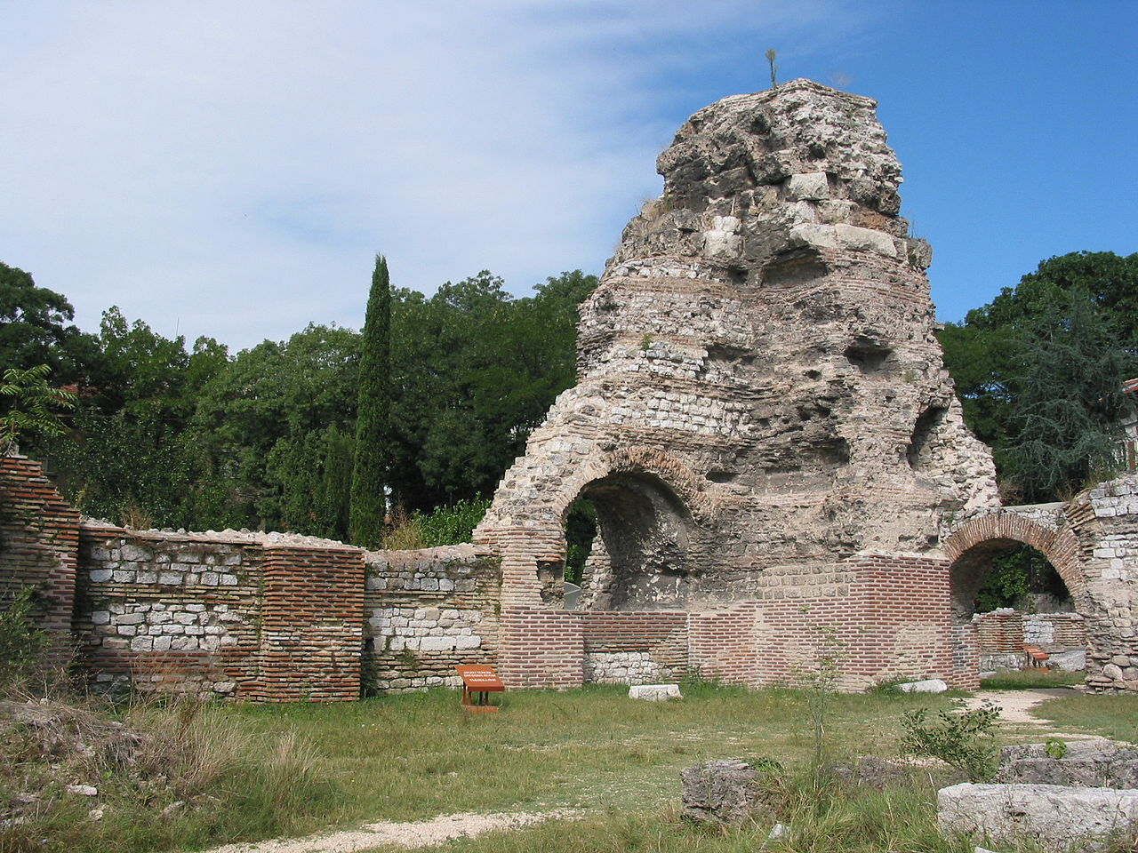
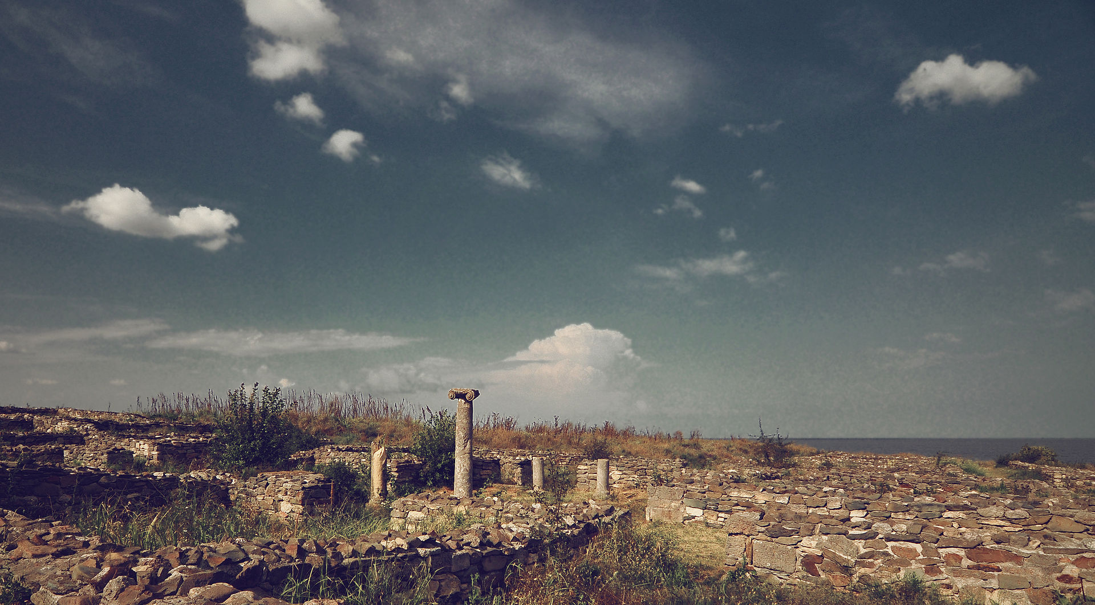
Z pobřeží – dnes často turistická letoviska
Bulharsko
Mesémbriá (Μεσημβρία, dnes Nesebar)
Apollóniá (Ἀπολλωνία, dnes Sozopol) – chrám Apollóna
Odéssos (Ὀδησσός, dnes Varna)
Rumunsko
Histrié (Ἰστρίη) – Istros (Dunaj)
Tomis (Τόμις, dnes Constanța)

Slide 21
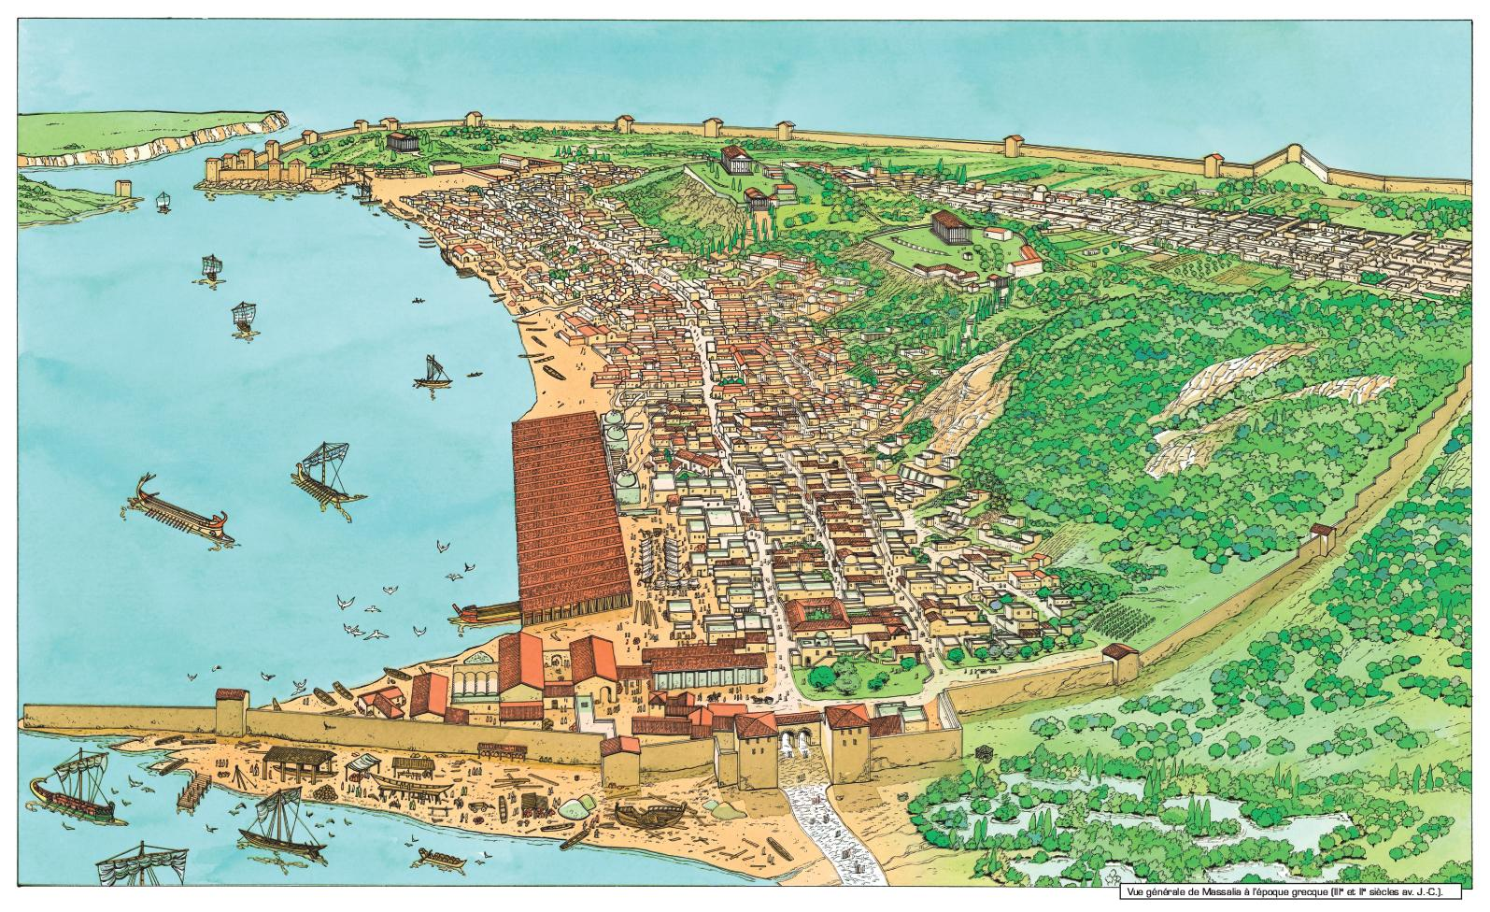
Z Středomoří
Alaliá (Ἀλλαλία, dnes Aléria) – Korsika
Massaliá (Μασσαλία, dnes Marseille) – z Fókaie, Pýtheás
Další osady ve Španělsku, Francii, v Jaderském moři
Dnes Sagunto, Elche, Saint-Tropez, Adria, Ancona, Trogir, Split

Slide 22
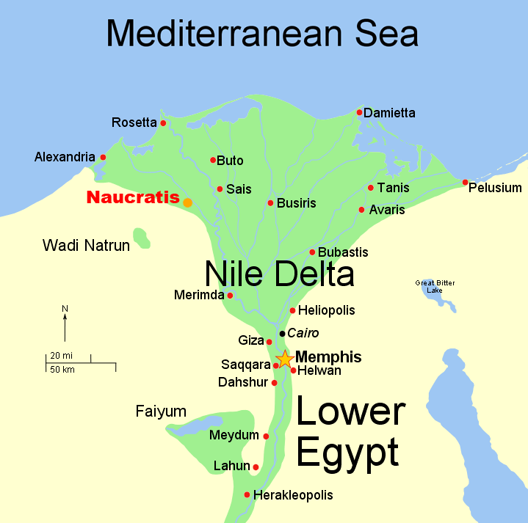
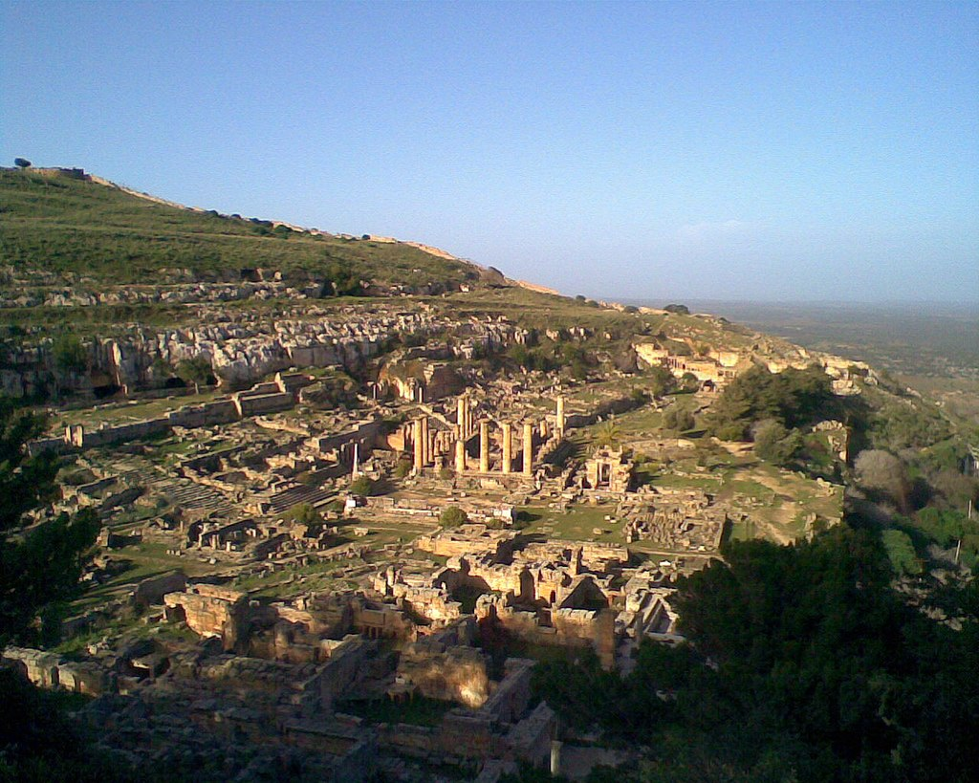
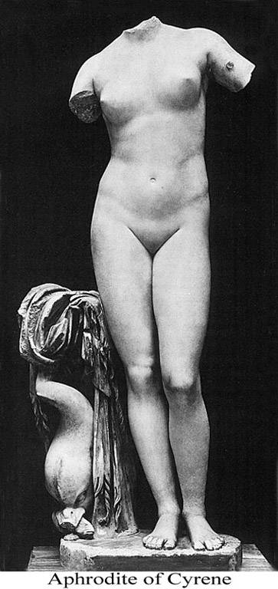
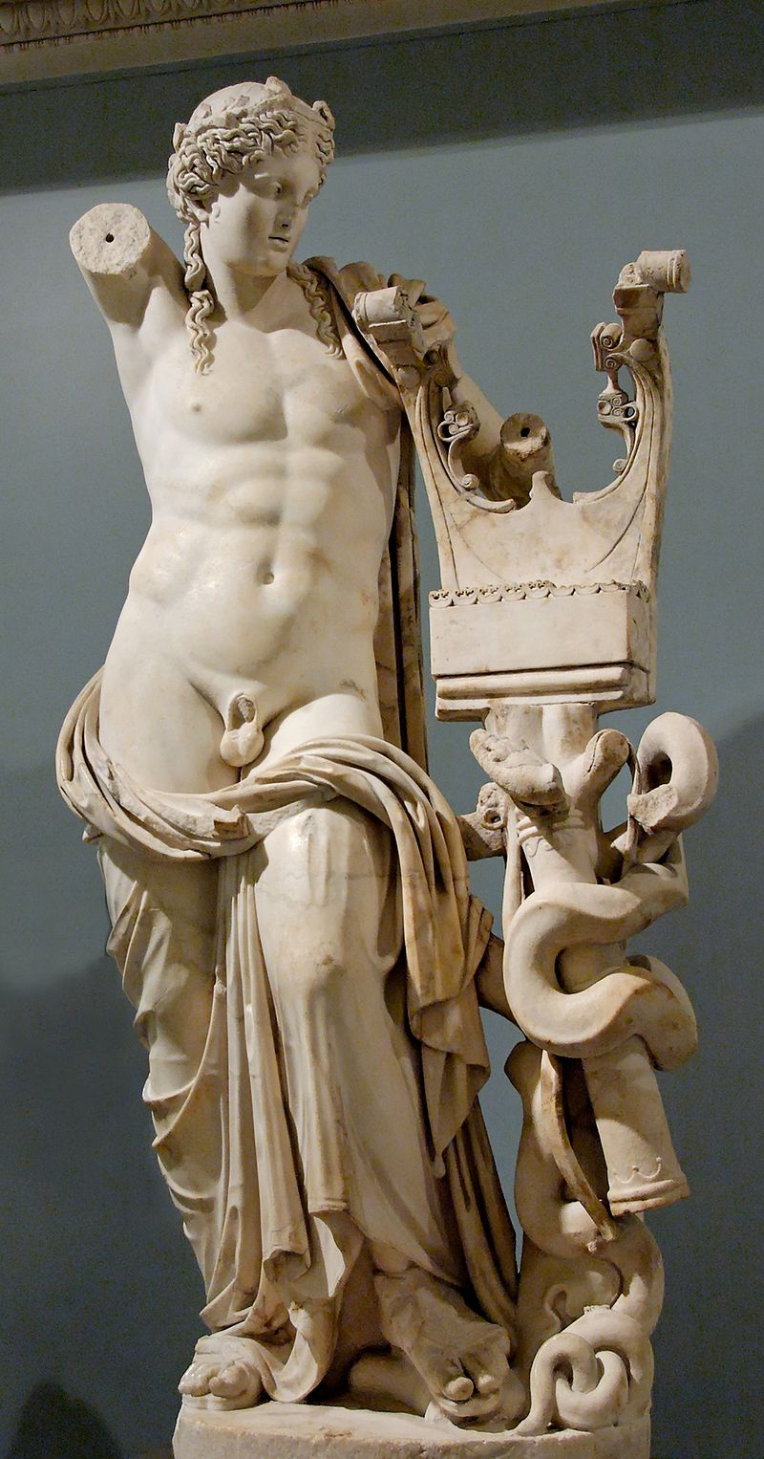
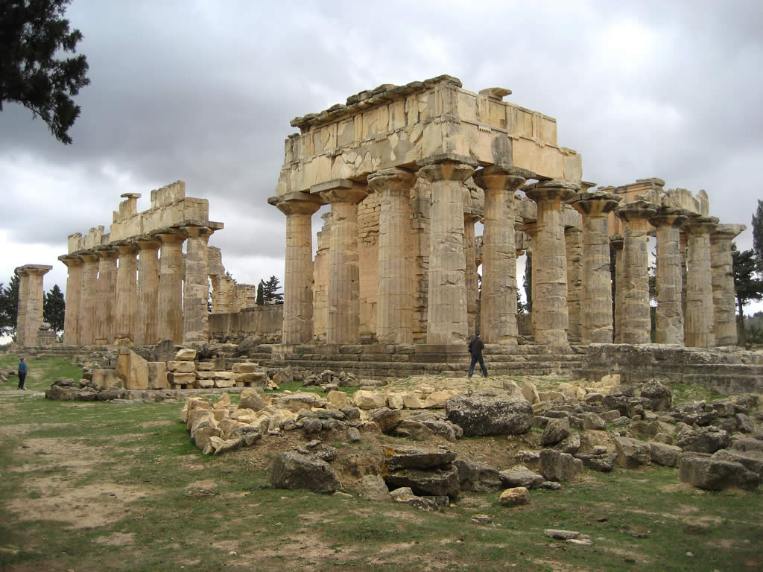
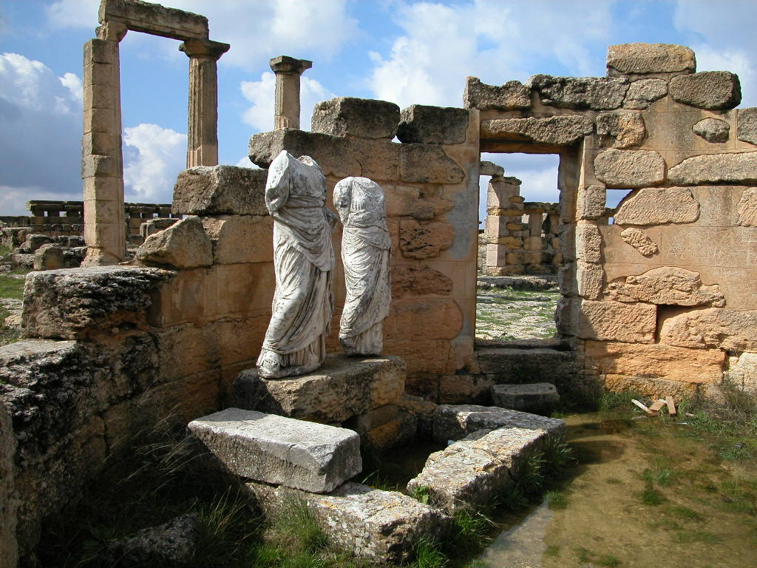
Afrika
Naukratis (Ναύκρατις) – Egypt, obchod, kulturní výměna
Kyréné (Κυρήνη) – Libye, z Théry, lékařská škola, Kallimachos, Eratosthenés
Pentapolis (Pětiměstí) v Libyi (dnes např. Benghází)

Slide 23
Byzantion
Neápolis
Akragás
Krotón
Tarás
Zanklé/Messéné
Massalia
Níkaia
Odéssos (x2)
Tomis
Euesperides
Heliké
Trapezús
Sinópé
Rhégion
Syrákúsy
Athénopolis
Monoikos
Aspalathos
Tragýrion
Antheia
Bathys
Gialos
Ankón
Dyrrhachion
Reggio di Calabria
Crotone
Trogir
Istanbul
Agrigento
Messina
Oděsa
Benghází
Ancona
Batumi
Monako
Split
Saint-Tropez
Nice
Trabzon
Syracuse
Napoli
Varna
Jalta
Drač
Constanța
Marseille
Elche
Taranto
Sinop
Sozopol

Slide 24
Mapa
Neápolis
Massalia
Messéné
Kyréné
Naukratis
Olbia
Akragás
Syrákúsy
Pithékúsy
Sinópé
Hérakleia Pontika
Tarás
Krotón
Rhégion
Alalia
Zakynthos
Trapezús
Chersonésos
Odéssos
Pantikapaion
Byzantion
Chalkédón
Poseidónia
Tragýrion
Ankón
Epidamnos (Dyrrhachion)
Istros
Katané
Salamis
Tanais
Elea
Bathys

Slide 25
Literatura
Lucas J., Murray C., & Owen S. (Eds.). 2019. Greek Colonization in Local Contexts: Case studies in colonial interactions. Oxford; Philadelphia: Oxbow Books.
Tsetskhladze, G.R. (Ed.). 2018. Greek Colonisation. Leiden: Brill.
Graham, A. J. 2001. Collected Papers on Greek Colonization. Leiden: Brill.
Boardman, John. 1999. The Greeks overseas: Their early colonies and trade. 4th ed. London: Thames and Hudson.
Vallet, Georges. 1996. Le monde grec colonial d’Italie du sud et de Sicile. Rome: École Française de Rome.

